Slide 1







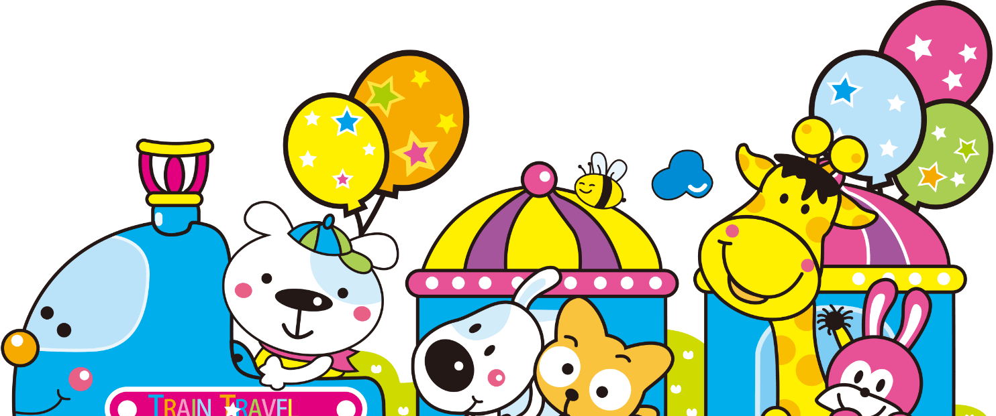
Chào mừng thầy cô và các em đến với môn Tiếng Việt
Notes:
Design by: Hương Thảo – tranthao121004@gmail.com

Slide 2
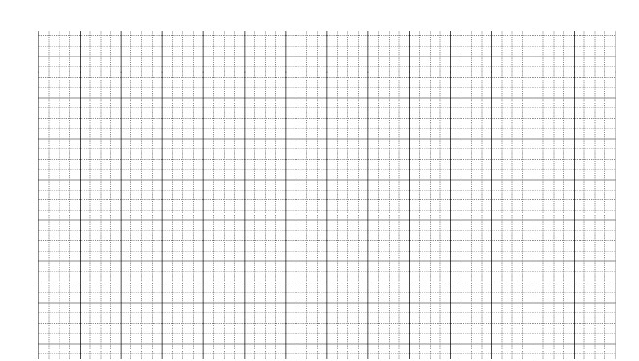
1
Thứ hai wgày ..... Ǉháng ..... wăm 202....
1 2 3 4
Nói và nghe
Thánh Gióng

Slide 3
Tiết 4
Nói và nghe

Slide 4
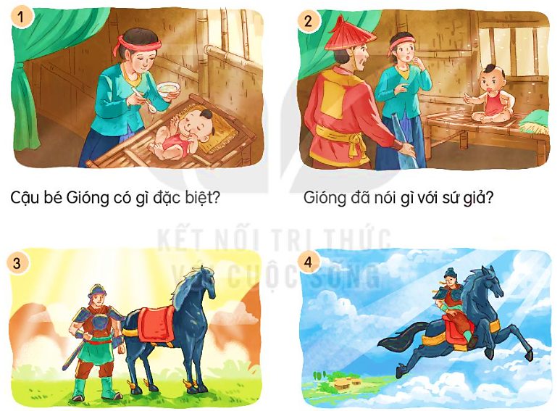

THÁNH GIÓNG
1. Nghe kể chuyện.
Notes:
Design by: Hương Thảo – tranthao121004@gmail.com

Slide 5


Slide 6

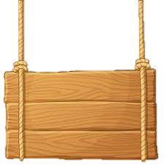
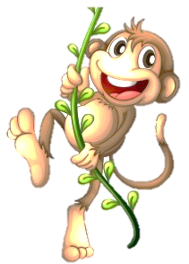



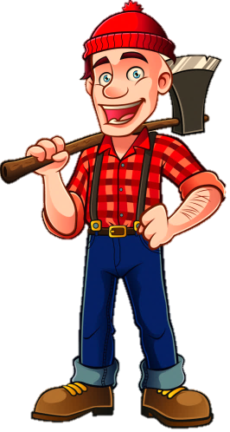
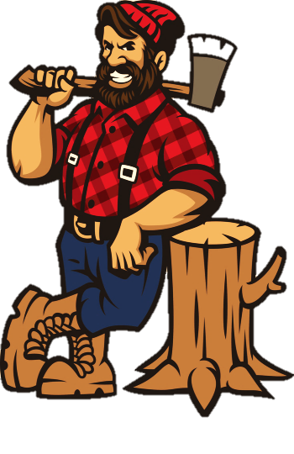
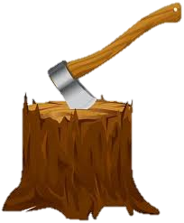
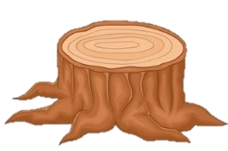

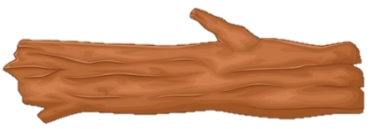
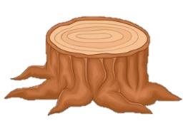


BẢO VỆ
RỪNG XANH

Slide 7

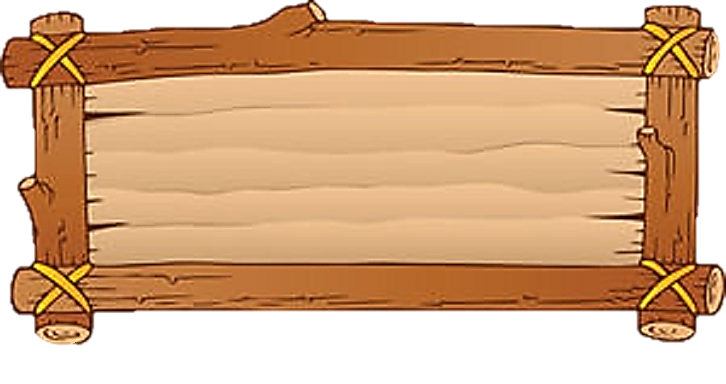

Trả lời đúng các câu hỏi
để giúp các chú khỉ
ngăn chặn hành vi
phá rừng của nhóm lâm tặc

Slide 8





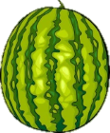
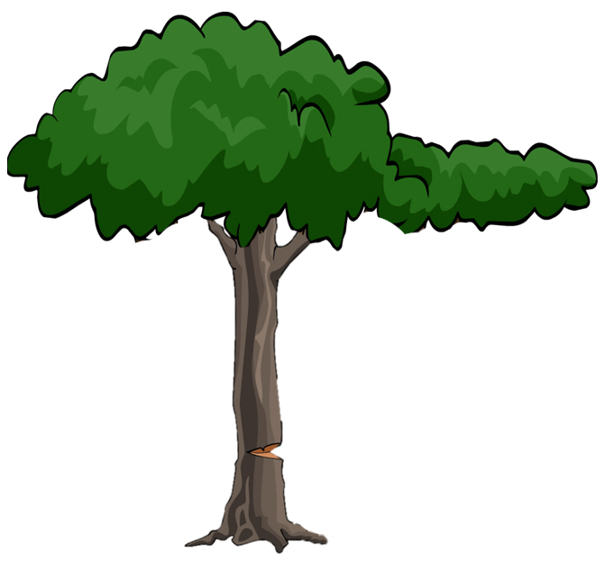









1
2
3
4

Slide 9
Cậu bé Gióng có gì đặc biệt?
Cậu bé Gióng không biết nói, biết cười, không biết tự xúc ăn.

Slide 10
Gióng đã nói gì với sứ giả?
“Về bảo với vua rèn cho ta một con ngựa sắt, một thanh gươm sắt, một áo giáp sắt và một nón sắt, ta sẽ đánh đuổi giặc dữ cho!”

Slide 11
Gióng đã thay đổi như thế nào?
Gióng lớn nhanh như thổi, người cao to sừng sững.

Slide 12
Sau khi đánh đuổi giặc Ân, Gióng đã làm gì?
Sau khi đánh đuổi giặc Ân, Gióng cưỡi ngựa bay về trời.

Slide 13

2. Kể lại từng đoạn của câu chuyện theo tranh.
Notes:
Design by: Hương Thảo – tranthao121004@gmail.com

Slide 14
Notes:
Design by: Hương Thảo – tranthao121004@gmail.com

